Slide 1
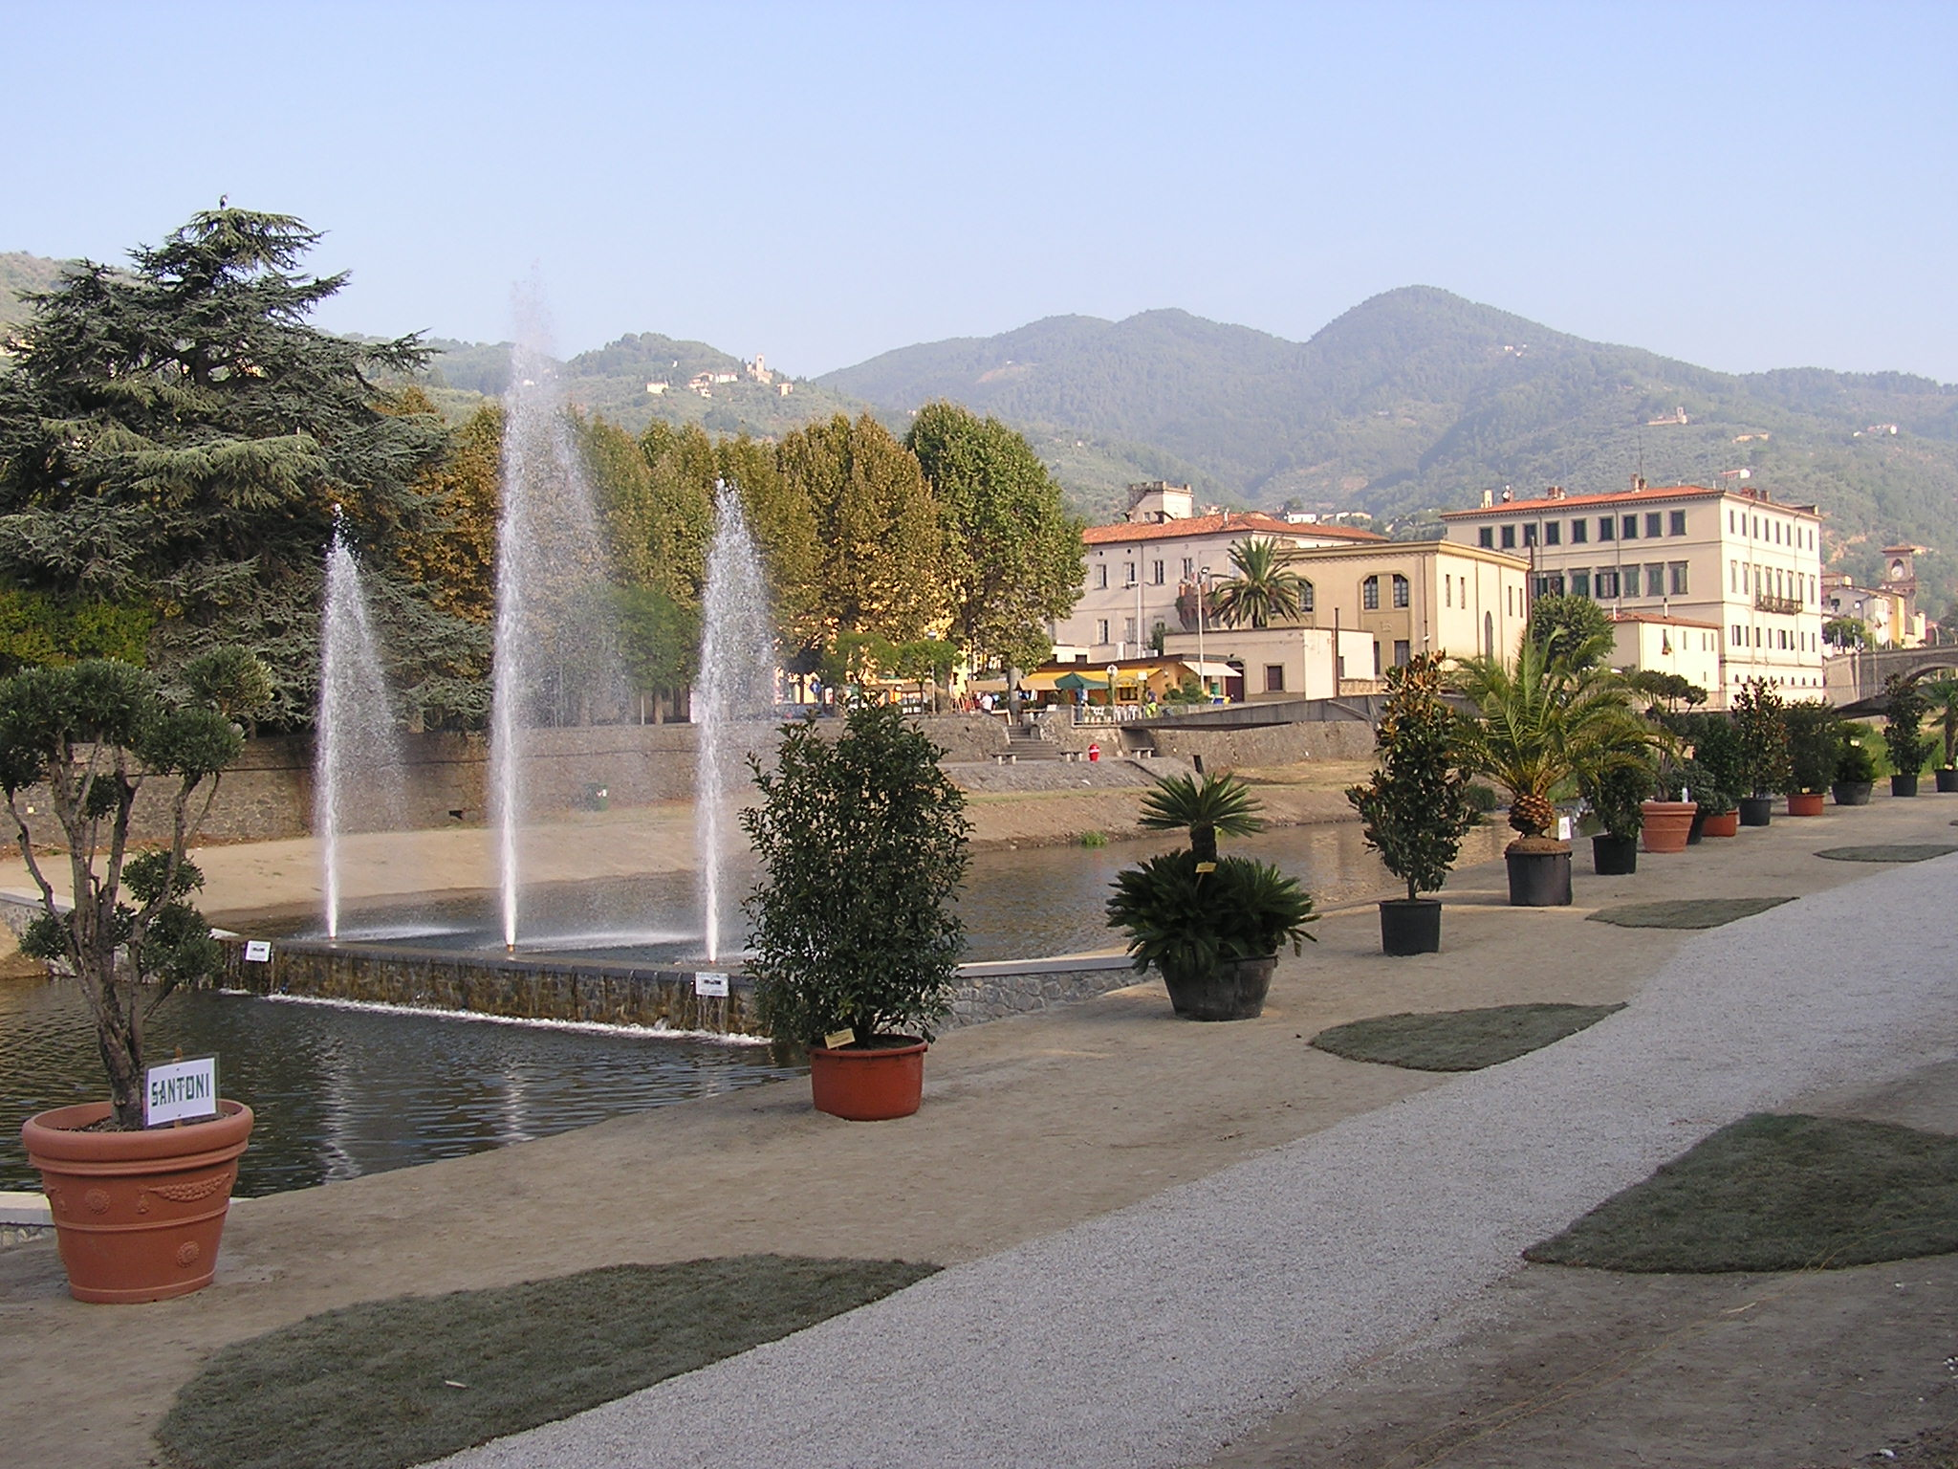
SESTA DOMENICA
del tempo ordinario
11 febbraio 2018

Slide 2
TE AL CENTRO DEL MIO CUORE

Slide 3
Ho bisogno d'incontrarti nel mio cuore, di trovare Te, di stare insieme a Te: unico riferimento del mio andare, unica ragione Tu, unico sostegno Tu. Al centro del mio cuore ci sei solo Tu.

Slide 4
Anche il cielo gira intorno e non ha pace, ma c'è un punto fermo, è quella stella là. La stella polare è fissa ed è la sola, la stella polare Tu, la stella sicura Tu. Al centro del mio cuore ci sei solo Tu.

Slide 5
Tutto ruota in torno a te in funzione di Te e poi non importa il "come", il "dove", e il "se".

Slide 6
Che tu splenda sempre
al centro del mio cuore;
il significato allora sarai tu.
Quello che farò
sarà soltanto amore;
unico sostegno tu,
la stella polare tu,
al centro del mio cuore
ci sei solo tu.

Slide 7
Tutto ruota in torno a te in funzione di Te e poi non importa il "come", il "dove", e il "se".

Slide 8
Nel nome del Padre, e del Figlio
e dello Spirito Santo.
Amen.
La grazia del Signore nostro Gesù Cristo,
l’amore di Dio Padre
e la comunione dello Spirito Santo
siano con tutti voi.
E con il tuo spirito.

Slide 9
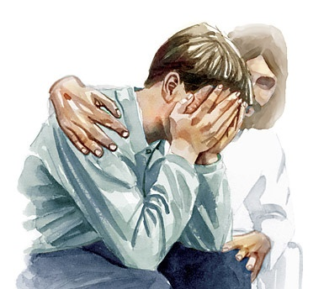

Slide 10
Confesso a Dio Onnipotente
e a voi fratelli che ho molto peccato in pensieri,
parole, opere e omissioni.
Per mia colpa, mia colpa,
mia grandissima colpa,
e supplico la Beata sempre Vergine Maria, gli angeli, i Santi
e voi fratelli di pregare per me
il Signore Dio nostro.

Slide 11
Dio, Padre buono,
che ci perdona sempre
quando siamo pentiti di vero cuore, abbia misericordia di noi,
perdoni i nostri peccati
e ci conduca alla vita eterna.
Amen.

Slide 12
Gloria a Dio nell'alto dei cieli
e pace in terra
agli uomini di buona volontà.
Noi ti lodiamo, ti benediciamo,
ti adoriamo, ti glorifichiamo,
ti rendiamo grazie
per la tua gloria immensa,
Signore Dio, Re del Cielo,
Dio Padre Onnipotente.

Slide 13
Signore, Figlio unigenito,
Gesù Cristo, Signore Dio,
Agnello di Dio, Figlio del Padre,
tu che togli i peccati del mondo,
abbi pietà di noi;
tu che togli i peccati del mondo,
accogli la nostra supplica;
tu che siedi alla destra del Padre,
abbi pietà di noi.

Slide 14
Perché tu solo il Santo,
tu solo il Signore,
tu solo l'Altissimo,
Gesù Cristo,
con lo Spirito Santo
nella gloria di Dio Padre.
Amen.

Slide 15
Risanaci, o Padre, dal peccato che ci divide, e dalle discriminazioni che ci avviliscono; aiutaci a scorgere anche nel volto del lebbroso l'immagine del Cristo sanguinante sulla croce, per collaborare all'opera della redenzione e narrare ai fratelli la tua misericordia. Per il nostro Signore Gesù Cristo, tuo Figlio, che è Dio, e vive e regna con te, nell'unità dello Spirito Santo, per tutti i secoli dei secoli. Amen.

Slide 16
Liturgia
della
PAROLA

Slide 17
Dal libro del Levitico
Il Signore parlò a Mosè e ad Aronne e disse:
«Se qualcuno ha sulla pelle del corpo un tumore o una pustola o macchia bianca che faccia sospettare una piaga di lebbra, quel tale sarà condotto dal sacerdote Aronne o da qualcuno dei sacerdoti, suoi figli.

Slide 18
Il lebbroso colpito da piaghe porterà vesti strappate e il capo scoperto; velato fino al labbro superiore, andrà gridando: “Impuro! Impuro!”.
Sarà impuro finché durerà in lui il male; è impuro, se ne starà solo, abiterà fuori dell’accampamento».
Parola di Dio.
Rendiamo grazie a Dio.

Slide 19
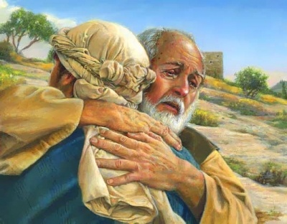
Salmo responsoriale
Tu sei il mio rifugio,
mi liberi dall’angoscia.
Beato l’uomo a cui è tolta la colpa e coperto il peccato. Beato l’uomo a cui Dio non imputa il delitto e nel cui spirito non è inganno.

Slide 20
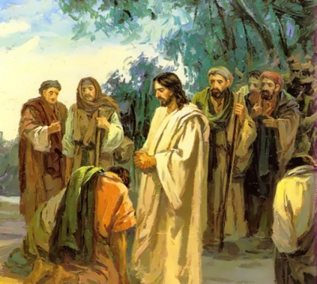
Tu sei il mio rifugio,
mi liberi dall’angoscia.
Ti ho fatto conoscere il mio peccato, non ho coperto la mia colpa. Ho detto: «Confesserò al Signore le mie iniquità» e tu hai tolto la mia colpa e il mio peccato.

Slide 21
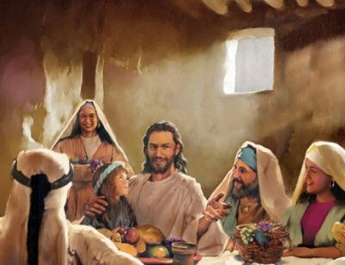
Tu sei il mio rifugio,
mi liberi dall’angoscia.
Rallegratevi nel Signore
ed esultate, o giusti!
Voi tutti, retti di cuore,
gridate di gioia!

Slide 22
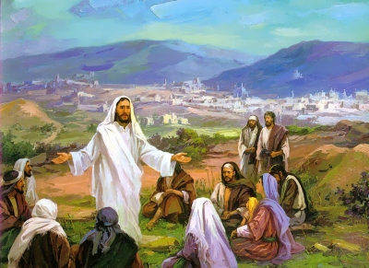
Alleluia
Un grande profeta è sorto tra noi, e Dio ha visitato il suo popolo.

Slide 23
Il Signore sia con voi.
E con il tuo spirito.
Dal Vangelo
secondo Marco.
Gloria a te, o Signore.

Slide 24
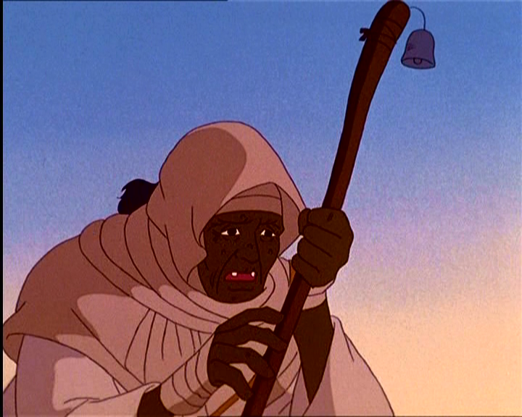
In quel tempo,
venne da Gesù
un lebbroso,

Slide 25
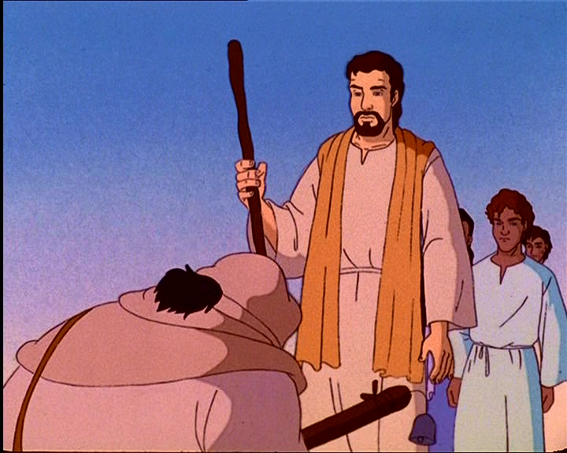
che lo supplicava in ginocchio
e gli diceva:
«Se vuoi,
puoi purificarmi!».

Slide 26
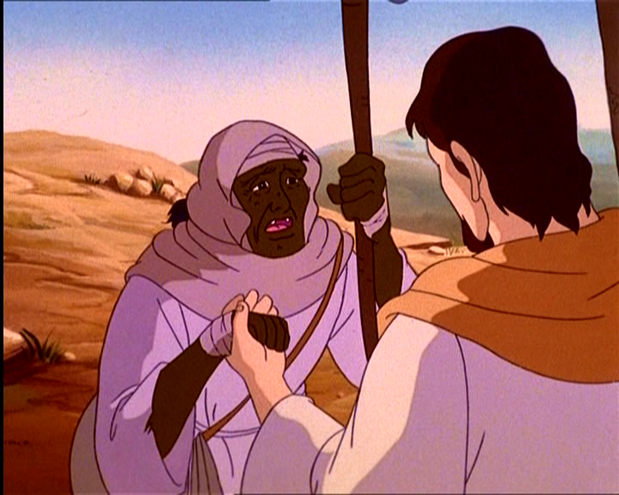
Ne ebbe compassione,

Slide 27
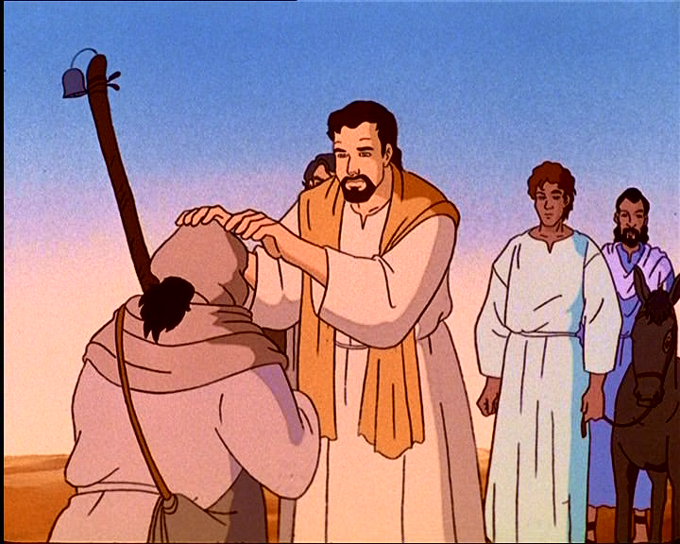
tese la mano, lo toccò e gli disse: «Lo voglio, sii purificato!».

Slide 28
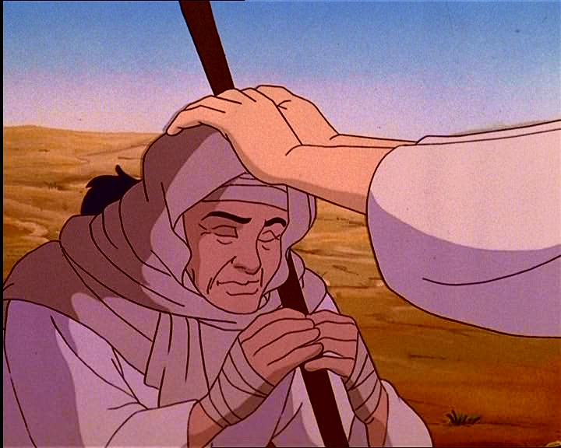
E subito la lebbra scomparve da lui ed egli fu purificato.

Slide 29
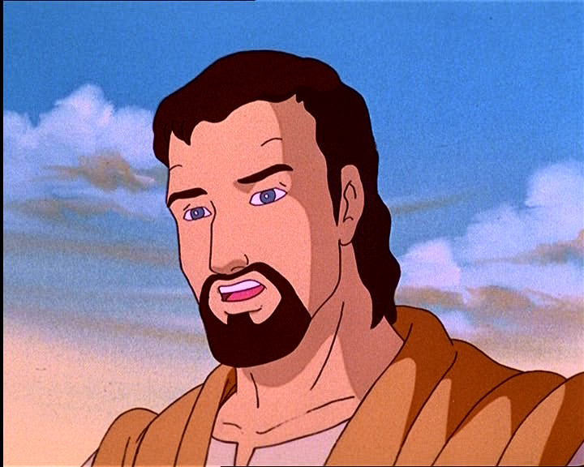
E, ammonendolo severamente,
lo cacciò via subito e gli disse: «Guarda di non dire niente a nessuno;

Slide 30
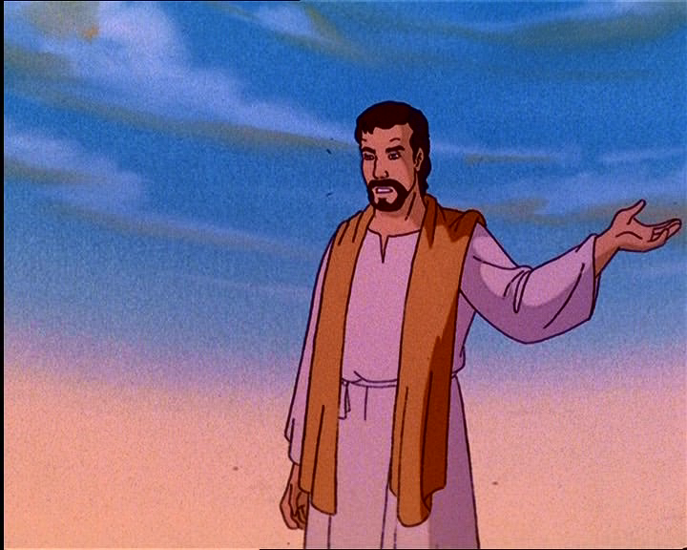
va’, invece,
a mostrarti al sacerdote

Slide 31
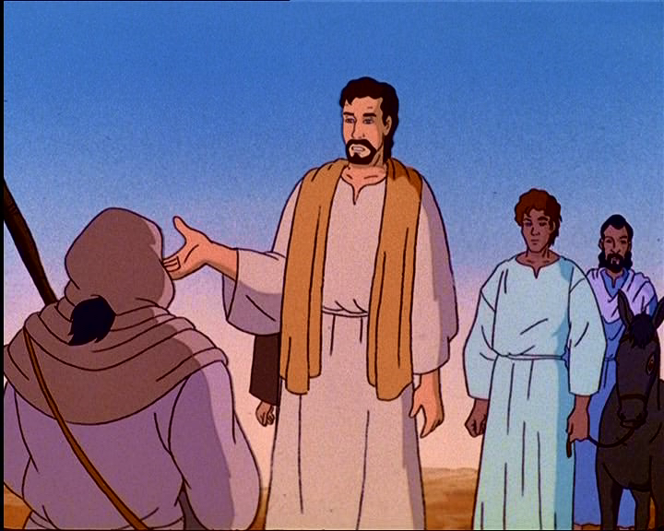
e offri per la tua purificazione quello che Mosè ha prescritto, come testimonianza per loro».

Slide 32
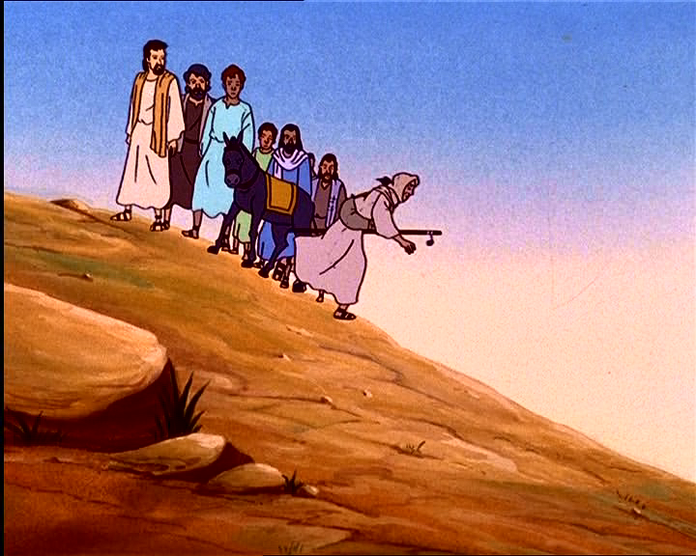
Ma quello si allontanò

Slide 33
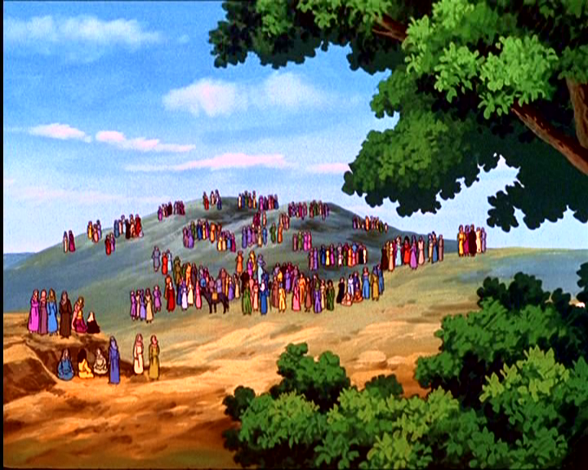
e si mise a proclamare
e a divulgare il fatto,

Slide 34
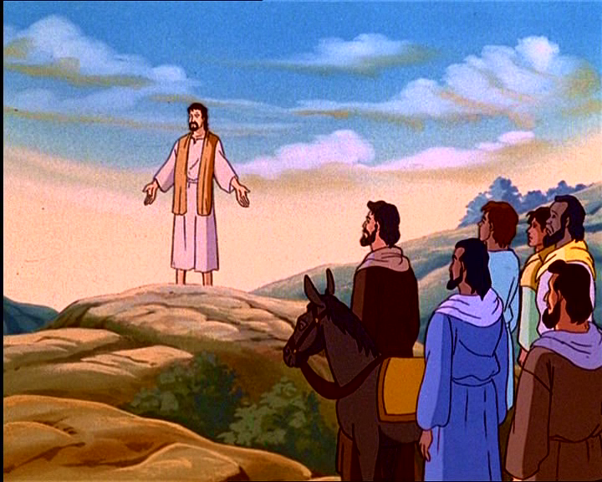
tanto che Gesù
non poteva più entrare pubblicamente
in una città,
ma rimaneva fuori,
in luoghi deserti;

Slide 35
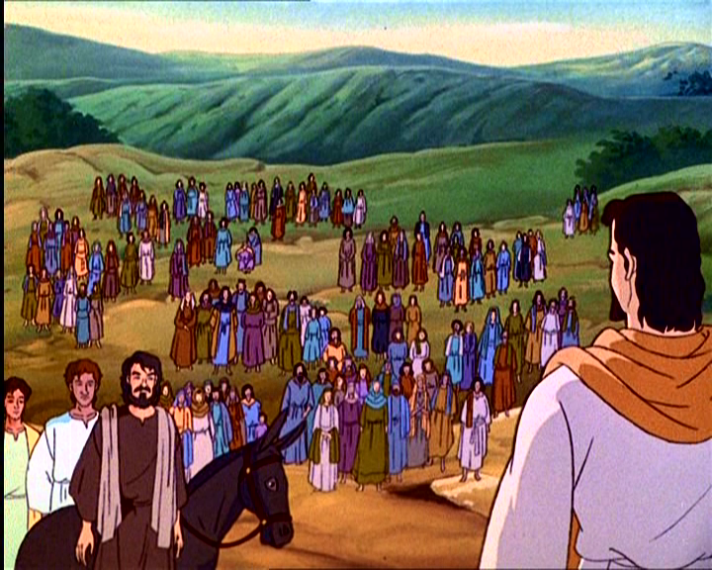
e venivano a lui da ogni parte.

Slide 36
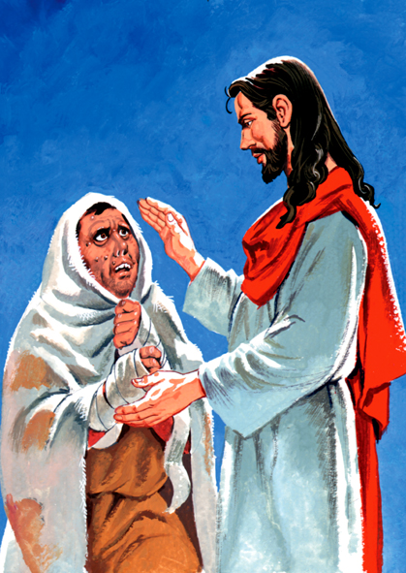
Parola
del
Signore.
Lode a te, o Cristo.

Slide 38
Credo in un solo Dio, Padre onnipotente, creatore del cielo e della terra, di tutte le cose visibili e invisibili. Credo in un solo Signore, Gesù Cristo, unigenito Figlio di Dio, nato dal Padre prima di tutti i secoli: Dio da Dio, Luce da Luce, Dio vero da Dio vero, generato, non creato, della stessa sostanza del Padre; per mezzo di lui tutte le cose sono state create.

Slide 39
Per noi uomini e per la nostra salvezza discese dal cielo, e per opera dello Spirito santo si è incarnato nel seno della vergine Maria e si è fatto uomo. Fu crocifisso per noi sotto Ponzio Pilato, morì e fu sepolto. Il terzo giorno è risuscitato, secondo le Scritture, è salito al cielo, siede alla destra del Padre. E di nuovo verrà, nella gloria, per giudicare i vivi e i morti, e il suo regno non avrà fine.

Slide 40
Credo nello Spirito Santo, che è Signore e dà la vita, e procede dal Padre e dal Figlio. Con il Padre e il Figlio è adorato e glorificato, e ha parlato per mezzo dei profeti. Credo la Chiesa, una santa cattolica e apostolica. Professo un solo battesimo per il perdono dei peccati. Aspetto la risurrezione dei morti e la vita del mondo che verrà. Amen.

Slide 41
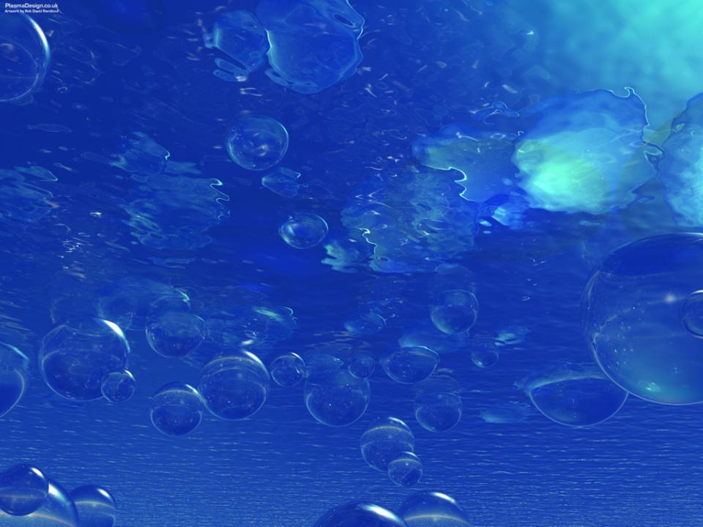
ACQUA SIAMO NOI

Slide 42
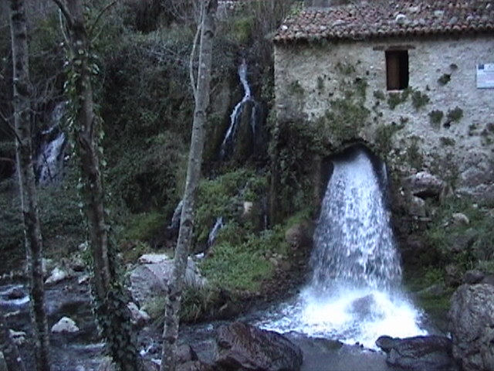
Acqua siamo noi,
dall'antica Sorgente
veniamo,

Slide 43
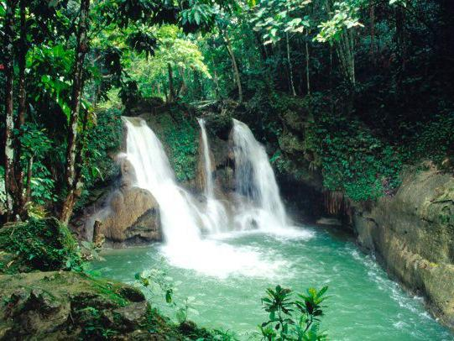
fiumi siamo noi
se i ruscelli
si mettono insieme,

Slide 44
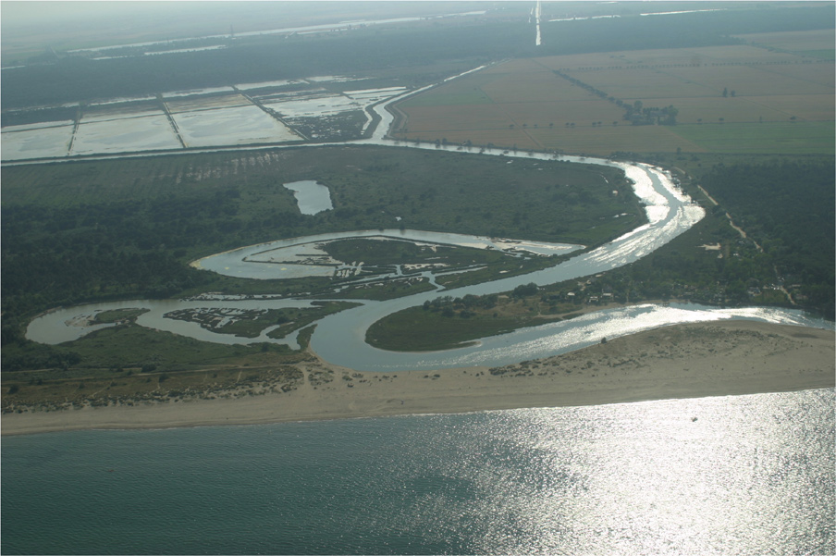
mari siamo noi
se i torrenti
ci danno la mano,

Slide 45
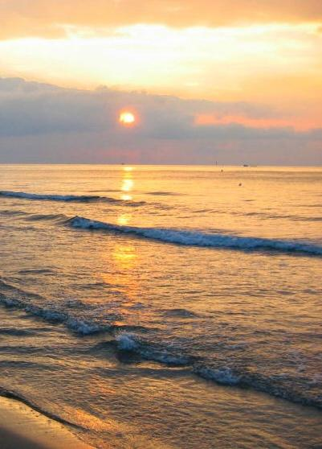
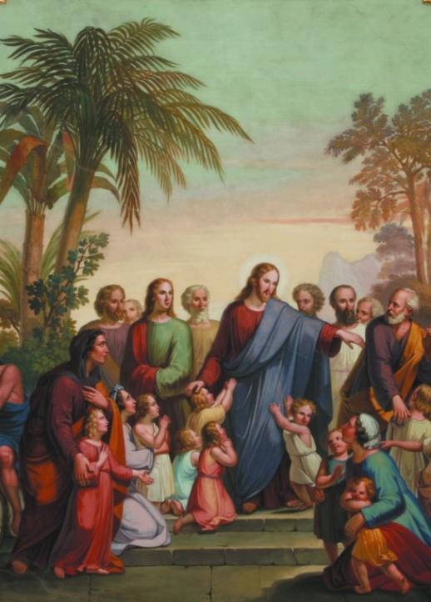
vita nuova c'è
se Gesù è in mezzo
a noi.

Slide 46
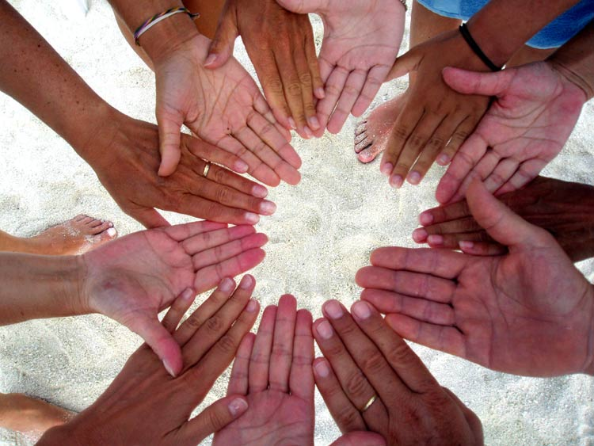
E allora diamoci la mano
e tutti insieme camminiamo
ed un oceano di pace nascerà.

Slide 47
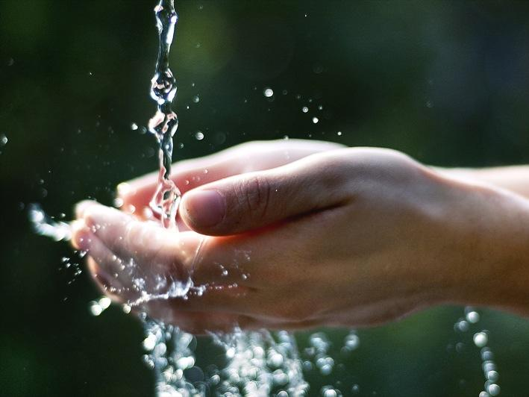
E l'egoismo cancelliamo
un cuore limpido sentiamo
è Dio che bagna
del suo amor l'umanità.

Slide 48
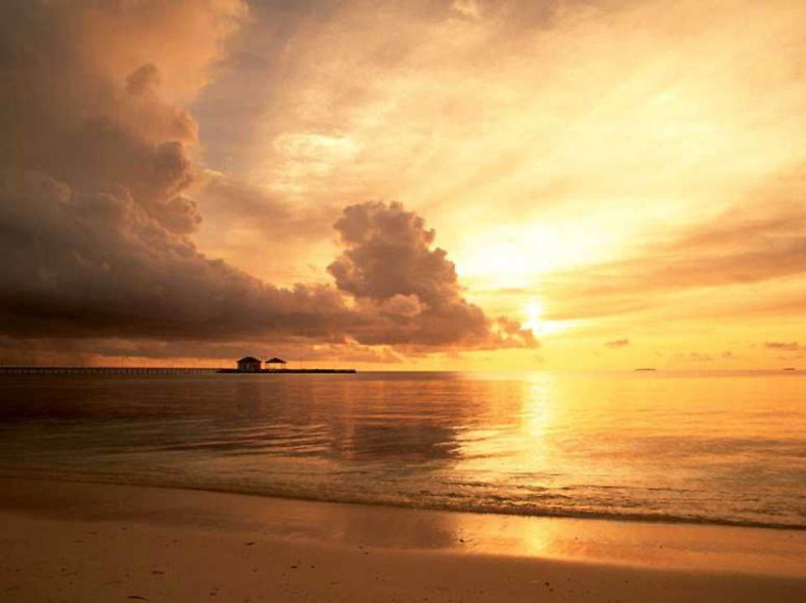
Su nel cielo c'è
Dio Padre che vive per l'uomo
crea tutti noi
e ci ama di amore infinito,

Slide 49
figli siamo noi e fratelli di Cristo Signore,
vita nuova c'è
quando Lui è in mezzo a noi.

Slide 50
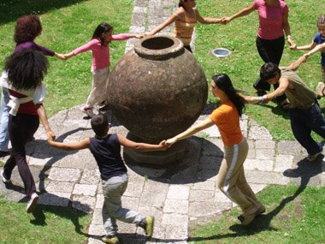
E allora diamoci la mano
e tutti insieme camminiamo
ed un oceano di pace nascerà.

Slide 51
E l'egoismo cancelliamo
e un cuore limpido sentiamo
è Dio che bagna
del suo amor l'umanità.

Slide 52
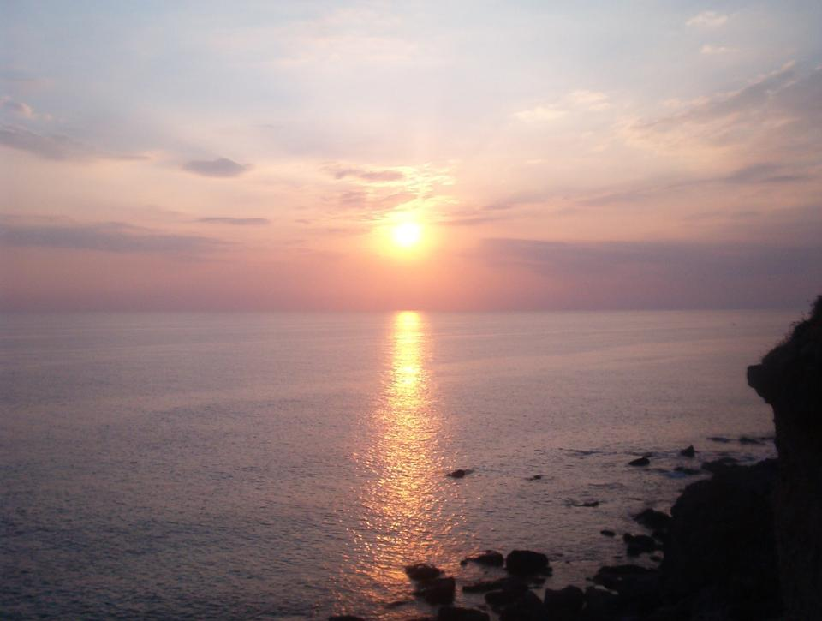
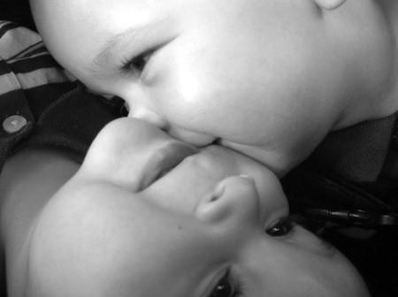
Nuova umanità
oggi nasce da chi crede in Lui,
nuovi siamo noi
se l'amore è la legge di vita,

Slide 53
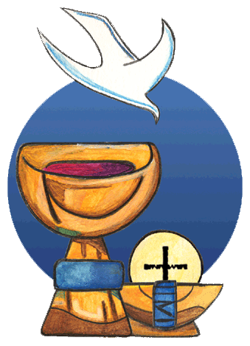
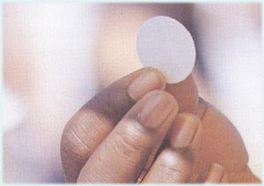
figli siamo noi
se non siamo divisi da niente,
vita nuova c'è
quando Lui è dentro di noi.

Slide 54
Il Signore sia con voi.
E con il tuo spirito.
In alto i nostri cuori.
Sono rivolti al Signore.
Rendiamo grazie al Signore nostro Dio.
È cosa buona e giusta.

Slide 56
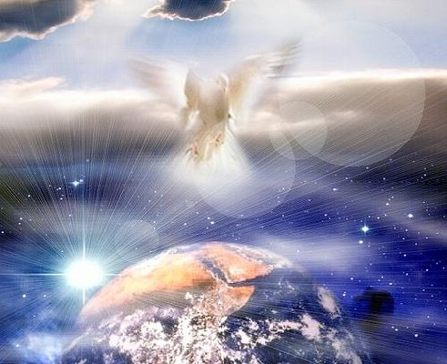
Santo Santo
Santo Santo
Santo il Signore
Santo Santo
Santo Santo
Santo il Signore
Dio dell’universo

Slide 57
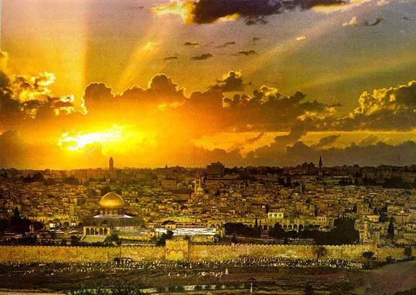
I cieli e la terra
sono pieni
della tua gloria
I cieli e la terra
sono pieni
della tua gloria

Slide 58
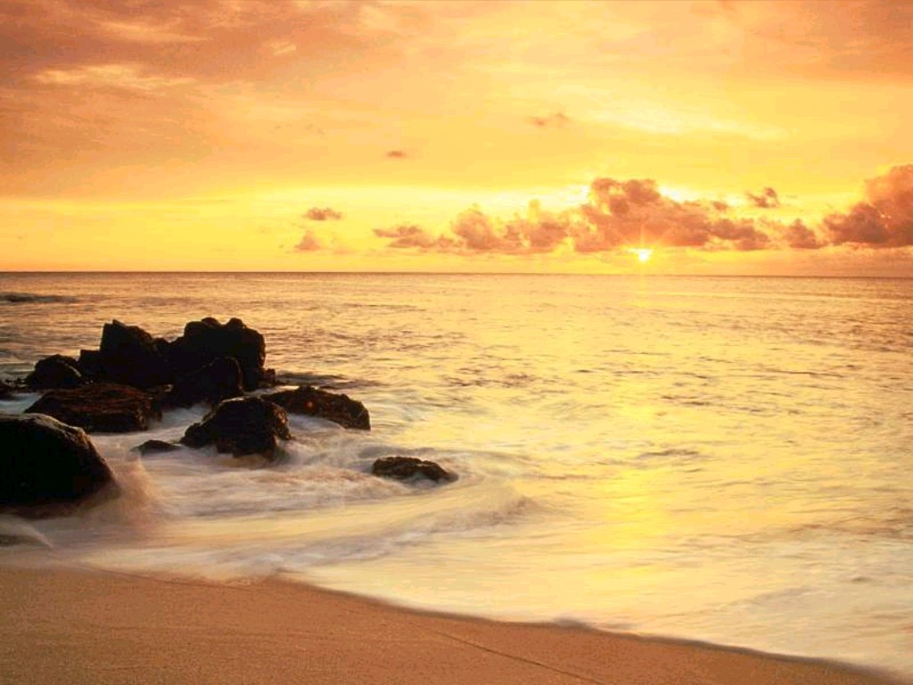
Osanna Osanna Osanna
Osanna Osanna
Osanna
Osanna
Osanna
nell’alto dei cieli

Slide 59
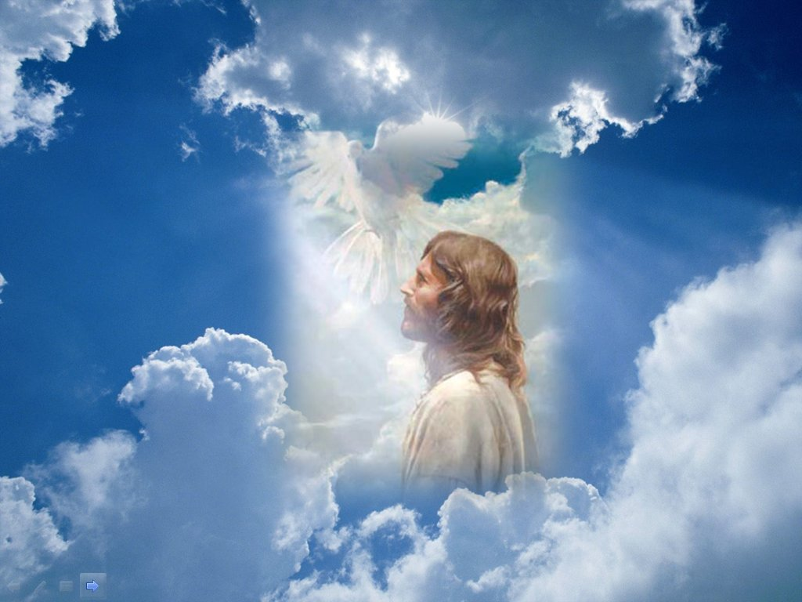
Benedetto è
Benedetto è
è colui che viene
Benedetto è
Benedetto è
è colui che viene
nel nome del Signore.

Slide 60
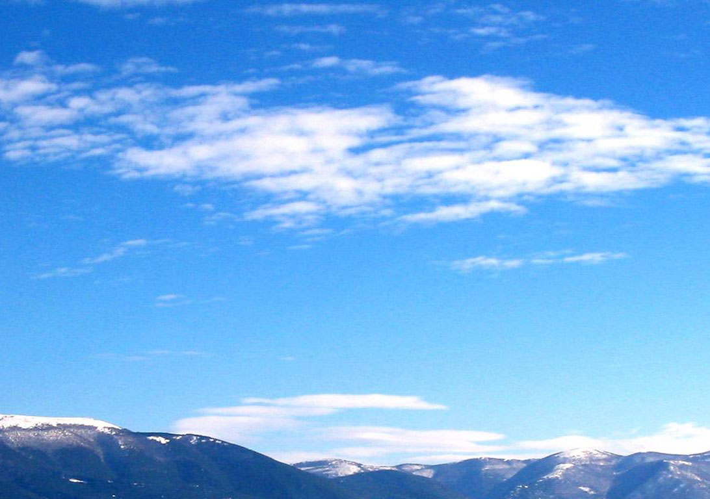
Osanna Osanna Osanna
Osanna Osanna
Osanna
Osanna
Osanna
nell’alto dei cieli

Slide 61
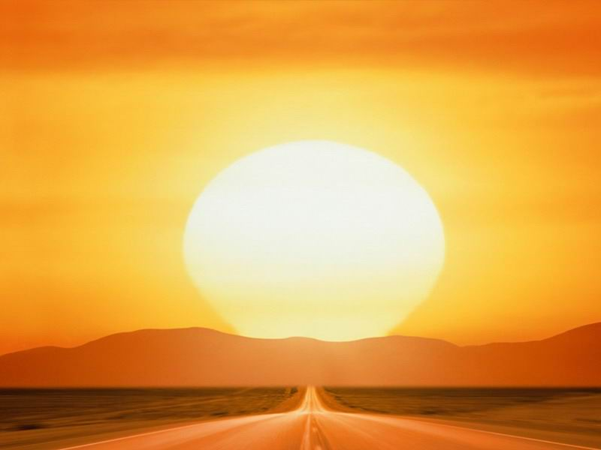
Santo Santo
Santo Santo
Santo il Signore
Santo Santo
Santo Santo
Santo il Signore
Dio dell’universo

Slide 63
Mistero della fede.
Annunziamo la tua morte, Signore,
proclamiamo la tua risurrezione,
nell'attesa della tua venuta.

Slide 65
Per Cristo,
con Cristo
e in Cristo,
a te, Dio Padre onnipotente,
nell'unità dello Spirito Santo,
ogni onore e gloria
per tutti i secoli dei secoli.
Amen.

Slide 67
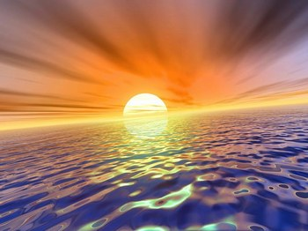
Padre nostro, che sei nei cieli,
sia santificato il tuo nome,
venga il tuo regno,
sia fatta la tua volontà,
come in cielo così in terra.
Dacci oggi il nostro pane quotidiano,
e rimetti a noi i nostri debiti
come noi li rimettiamo
ai nostri debitori,
e non ci indurre in tentazione,
ma liberaci dal male.

Slide 69
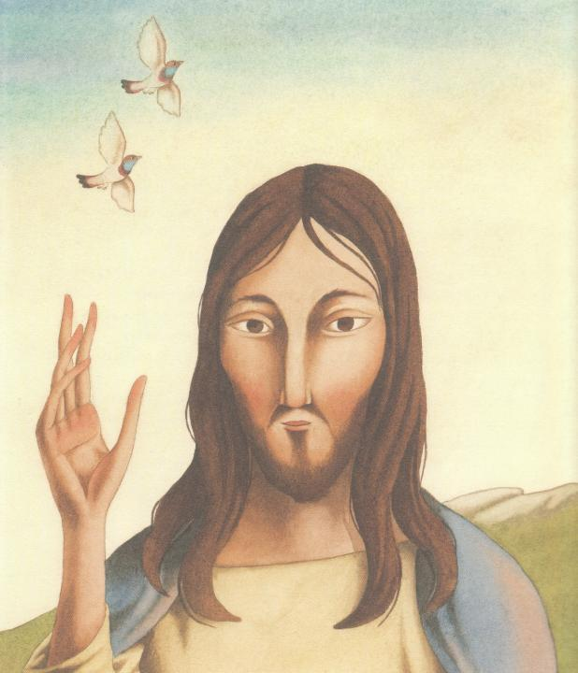
Tuo
è il regno,
tua
la potenza
e la gloria
nei secoli.

Slide 71
La
pace
viene
dall'alto

Slide 72
entra
nel
cuore,

Slide 73
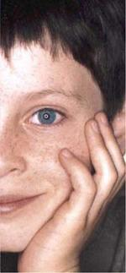
si
vede
sul
volto

Slide 74
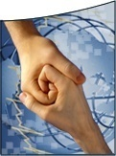
Ora
ti
stringo
la mano

Slide 75
non sono più solo
non sei più lontano

Slide 76
Questa amicizia
attorno al Signore

Slide 77
è troppo grande
non può finire.

Slide 78
La
pace
viene
dall'alto

Slide 79
entra
nel
cuore,

Slide 80
si
vede
sul
volto

Slide 81
Ora
ti
stringo
la mano

Slide 82
non sono più solo
non sei più lontano

Slide 83
Agnello di Dio,
che togli i peccati del mondo,
abbi pietà di noi.
Agnello di Dio,
che togli i peccati del mondo,
abbi pietà di noi.
Agnello di Dio,
che togli i peccati del mondo,
dona a noi la pace.

Slide 85
Beati gli invitati
alla Cena del Signore.
Ecco l’agnello di Dio,
che toglie i peccati del mondo.
O Signore, non son degno
di partecipare alla tua mensa:
ma di’ soltanto una parola
e io sarò salvato.

Slide 86
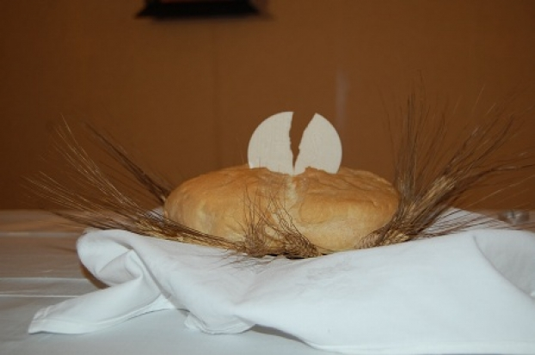
PANE DI VITA NUOVA

Slide 87
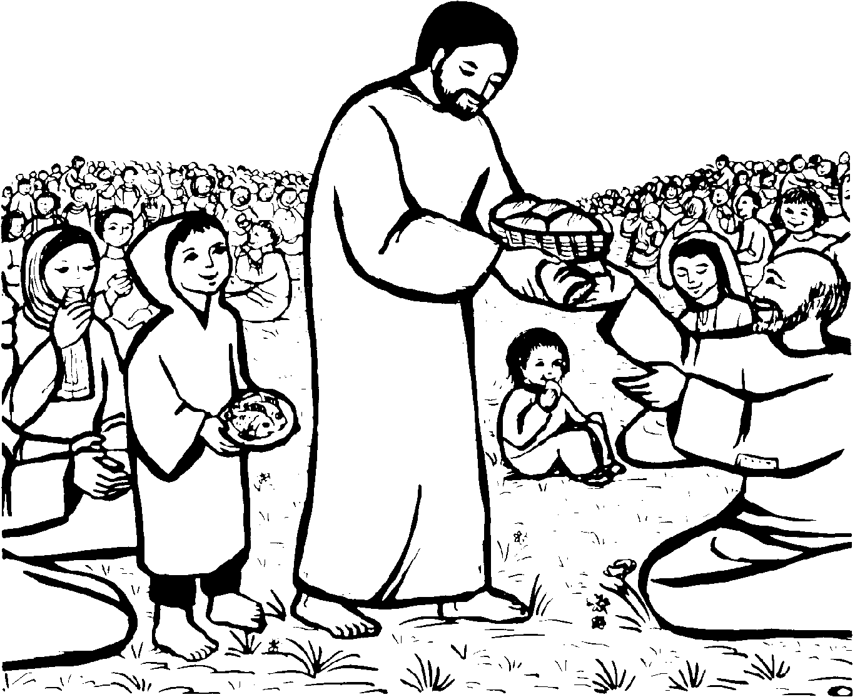
Pane di vita nuova vero cibo dato agli uomini,

Slide 88
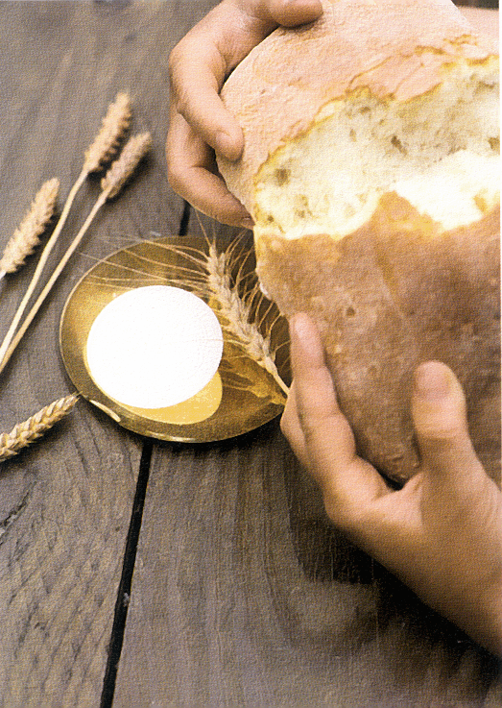
nutrimento che sostiene il mondo,dono splendido di grazia.

Slide 89
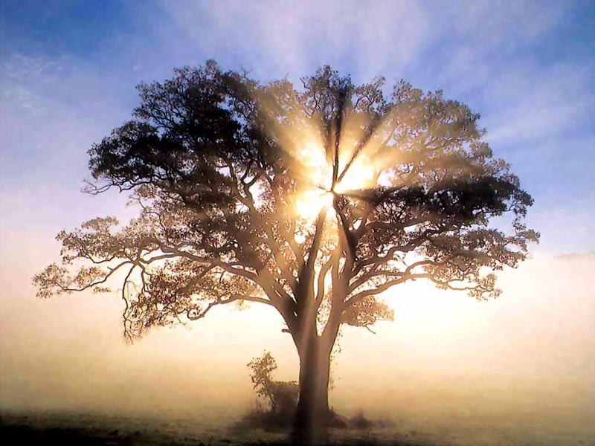
Tu sei sublime frutto di quell'albero di vita

Slide 90
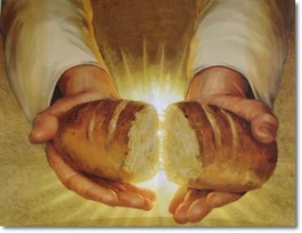
PANE DELLA VITA,
SANGUE DI SALVEZZA,
VERO CORPO, VERA BEVANDA
CIBO DI GRAZIA PER IL MONDO.

Slide 91
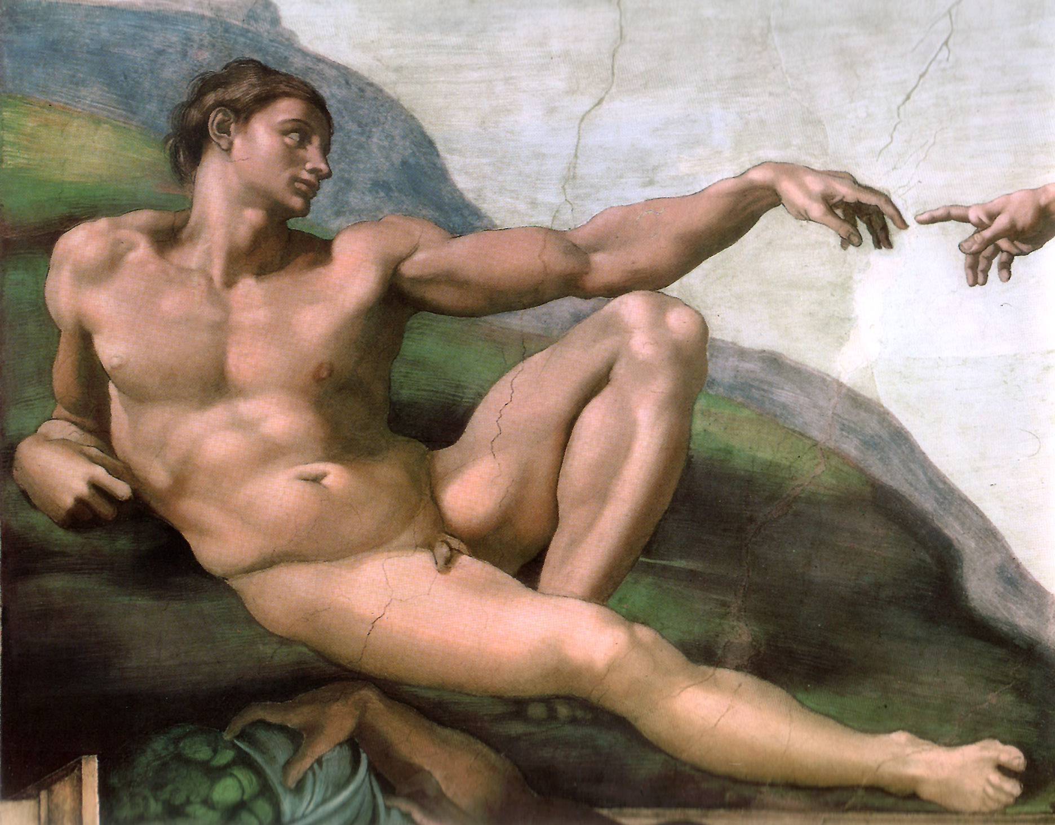
che Adamo non potè toccare: ora è in Cristo a noi donato.

Slide 92
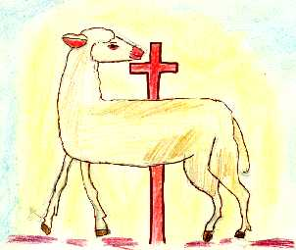
Sei l'Agnello immolato nel cui Sangue è la salvezza,

Slide 93
memoriale della vera Pasqua della nuova Alleanza.

Slide 94
Manna che nel deserto nutri il popolo in cammino,

Slide 95
sei sostegno e forza
nella prova
per la Chiesa
in mezzo al mondo.

Slide 96
PANE DELLA VITA,
SANGUE DI SALVEZZA,
VERO CORPO, VERA BEVANDA
CIBO DI GRAZIA PER IL MONDO.

Slide 97
Vino che ci dà gioia, che riscalda il nostro cuore, sei per noi il prezioso frutto della vigna del Signore.

Slide 98
Dalla vite ai tralci scorre la vitale linfa che ci dona la vita divina, scorre il sangue dell'amore.

Slide 99
PANE DELLA VITA,
SANGUE DI SALVEZZA,
VERO CORPO, VERA BEVANDA
CIBO DI GRAZIA PER IL MONDO.

Slide 101
Signore, che ci hai nutriti al convito eucaristico, fa' che ricerchiamo sempre quei beni che ci danno la vera vita. Per Cristo nostro Signore.
Amen.

Slide 102
MERCOLEDI’ DELLE CENERI
Giorno di
penitenza
digiuno
astinenza dalla carni
Ore 17.30 Messa pontificale
e imposizione delle Ceneri

Slide 103
Il Signore sia con voi.
E con il tuo spirito.
Vi benedica Dio onnipotente
Padre e Figlio e Spirito Santo.
Amen.
Nel nome del Signore: andate in pace.
Rendiamo grazie a Dio.

Slide 104
Ciao a tutti
Buona Domenica
e
Buom Carnevale

Slide 105
LA CANZONE
DELL’AMICIZIA

Slide 106
In un mondo di maschere,
dove sembra impossibile
riuscire a sconfiggere
tutto ciò che annienta l’uomo;

Slide 107
il potere, la falsità,
la violenza e l’avidità,
sono cose da abbattere;
noi, però, non siamo soli.

Slide 108
Canta…
…con noi,

Slide 109
batti le mani,

Slide 110
alzale in alto, muovile al ritmo del canto,

Slide 111
stringi la mano del tuo vicino e scoprirai che è meno duro il cammino così.

Slide 112
Canta…
…con noi,

Slide 113
batti le mani,

Slide 114
alzale in alto, muovile al ritmo del canto,

Slide 115
stringi la mano del tuo vicino e scoprirai che è meno duro il cammino così.

Slide 116
Canta…
…con noi,

Slide 117
batti le mani,

Slide 118
alzale in alto, muovile al ritmo del canto,

Slide 119
stringi la mano del tuo vicino e scoprirai che è meno duro il cammino così.

